Slide 1
Влад Рогозный
1 «А»
ГБОУ СОШ № 49
Буква «Р»

Slide 2

Прозвенел для нас звонок
Это начался урок
В классе тишина, порядок
Много книжек и тетрадок
Я сегодня вам, ребята
Расскажу про букву «Р»
Начинаем, например

Slide 3
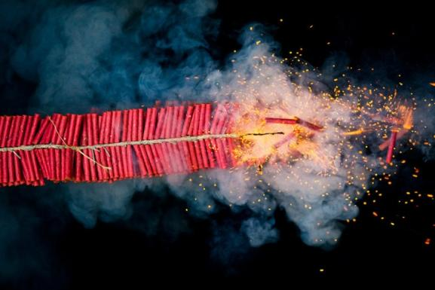
Разлетаются петарды
Рыбаки играют в нарды

Slide 4
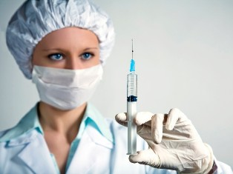
Улыбаются стюарды
Даст таблетку медсестра

Slide 5
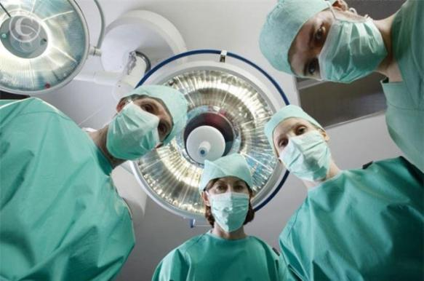
Оперируют хирурги
Сочиняют драматурги

Slide 6
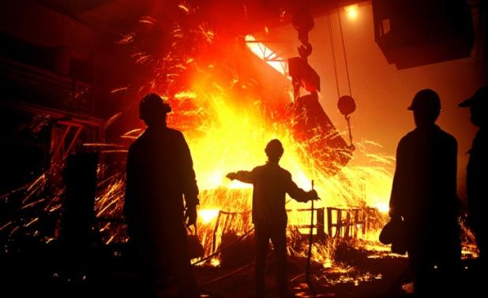
Льют железо металлурги
Учат плавать тренера

Slide 7
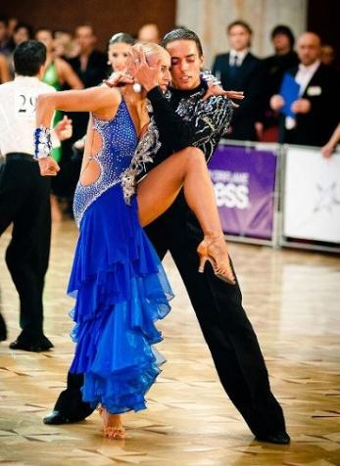
Ноту «Ре» берут хористы
Ритм у румбы очень быстрый

Slide 8
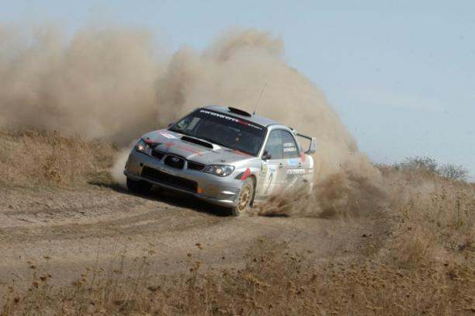
Маневрируют раллисты
Так, что пыль стоит столбом

Slide 9
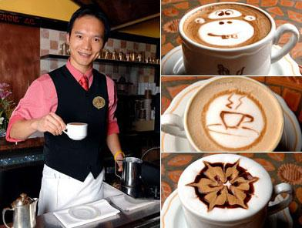
Гастролируют артисты
Кофе сварит вам бариста

Slide 10
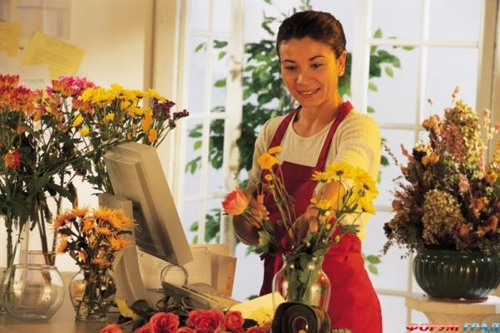
Украшают жизнь флористы
Повар кормит нас борщом

Slide 11
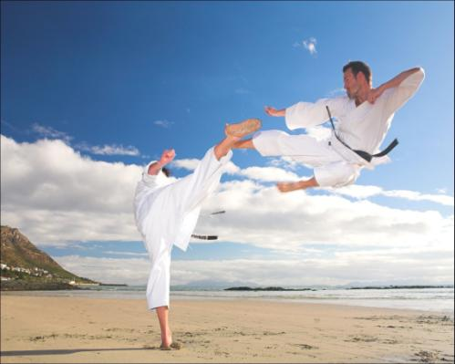
Путешествуют туристы
Рубят воздух каратисты

Slide 12
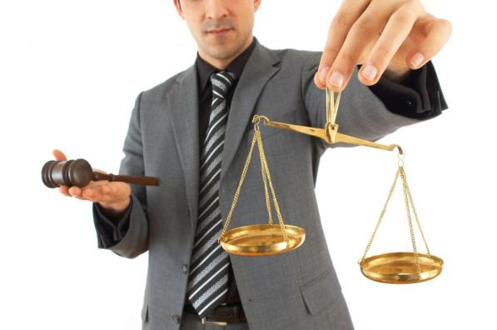
Разбираются юристы
Сто профессий с буквой «Р»

Slide 13
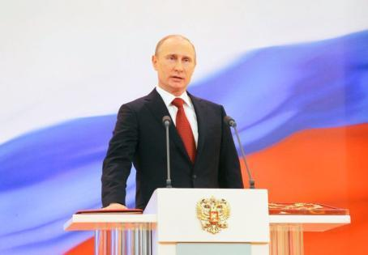
Выбирай себе по нраву
Мастерство, зарплату, славу
Раз болеешь за державу
Может будешь президент

Slide 14
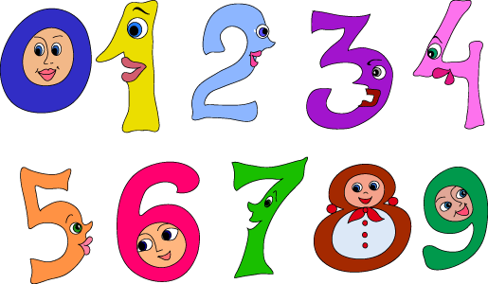
А пока мы учим рифмы
Ровной строчкой строим цифры
Заштриховываем ровно
Тренируем кисть упорно

Slide 15
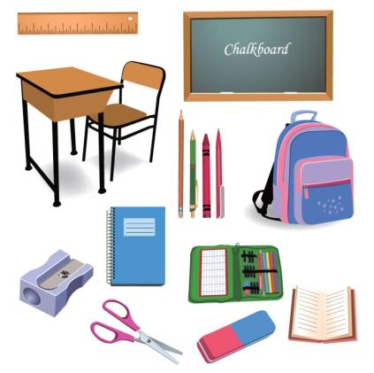
Парта, ручка, карандаш
Рюкзачок удобный наш
Или ранец, например
Все содержит букву «Р»

Slide 16
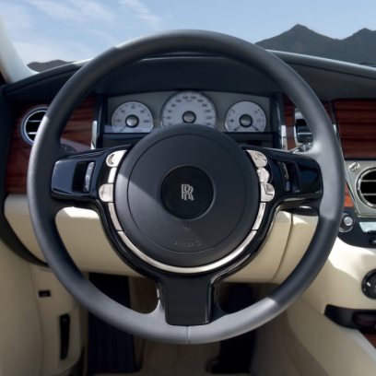
Нам без «Р» прожить нельзя
Мы с ней верные друзья
Речь от спячки караулит
Буква «Р» сегодня «рулит»!

Slide 17

СПАСИБО
ЗА
ВНИМАНИЕ

